Slide 1
第八章 向量代数与空间解析几何
第六节 空间曲线及其方程

Slide 2
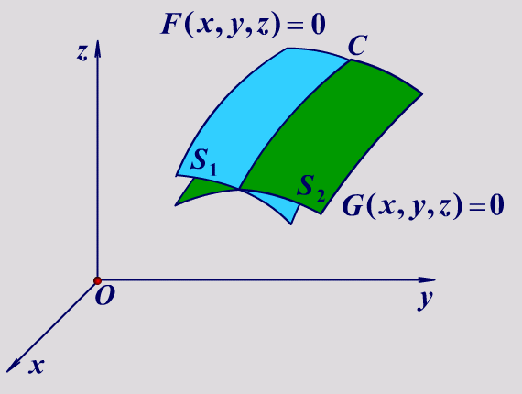
一、空间曲线的一般方程
任何空间曲线总可以看作空间中两曲面的交线．
空间曲线的一般方程
特点：曲线 C 上所有点的坐标都满足这两个方程；
坐标同时满足这两个方程的点一定在曲线 C 上．

Slide 3
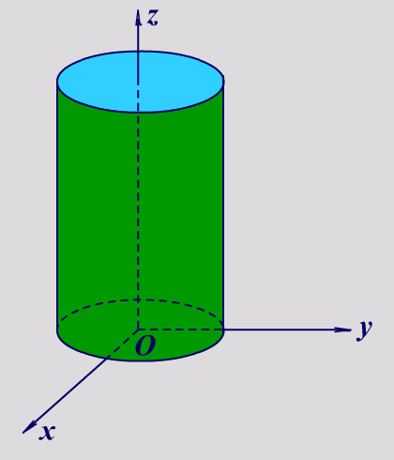
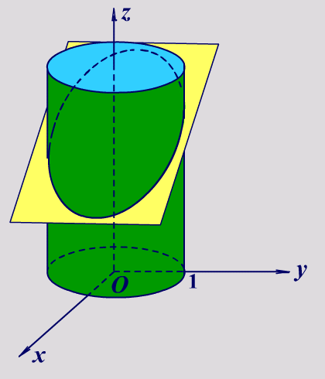
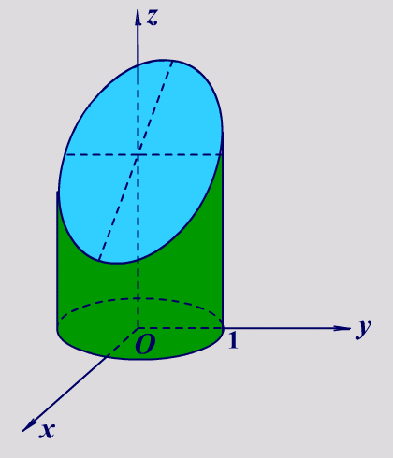
例：方程组 表示怎样的曲线？（P.46例1）
解：在空间直角坐标系中，
方程 x² + y² = 1 表示一个圆柱面（母线平行于 z 轴，准线
是 xOy 面上以原点为圆心、1为半径的圆）．
方程 2x + 3z = 6 表示一个平面（母线平行于 y 轴，其准线
是 zOx 面上的直线 2x + 3z = 6）．
于是方程组就表示上述圆柱面与平面的交线．

Slide 4
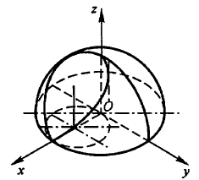
例：方程组 表示怎样的曲线？（P.46例2）
解：在空间直角坐标系中，
表示以原点为球心、a 为半径的上半球面.
表示一个圆柱面（母线平行于 z 轴，准线
是 xOy 面上以点(a/2, 0)为圆心、 a/2 为半径的圆）．
维维安尼（Viviani）曲线

Slide 5
二、空间曲线的参数方程
空间曲线的参数方程

Slide 6
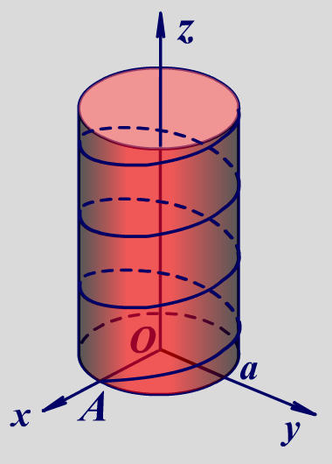
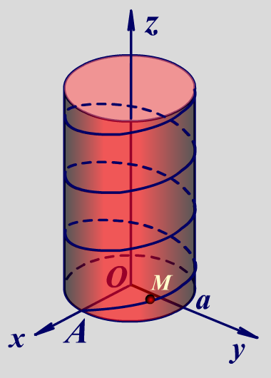
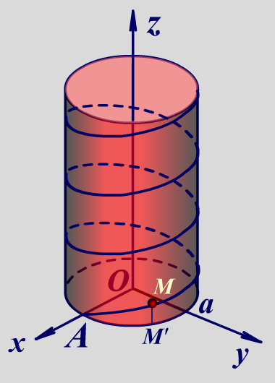

例：若空间中一点 M 在圆柱面 x² + y² = a² 上以角速度ω 绕
z 轴旋转，同时又以线速度 v 沿着 z 轴的正方向上升（其中
ω、v 是常数），则点 M 的轨迹称为螺旋线．
解：设动点从点 A(a, 0, 0) 开始运动，
经过时间 t 后，动点到达点 M(x, y, z) ，
记点 M 在 xOy 面的投影为M′(x, y, 0) ，
则∠AOM′ = ω t，
于是 x = |OM′|cosω t = a cosω t，
y = |OM′|sinω t = a sinω t，
z = |MM′| = vt．
螺旋线的参数方程
x
y

Slide 7
例：若空间中一点 M 在圆柱面 x² + y² = a² 上以角速度ω 绕
z 轴旋转，同时又以线速度 v 沿着 z 轴的正方向上升（其中
ω、v 是常数），则点 M 的轨迹称为螺旋线．
结论：螺旋线的参数方程
令 θ = ωt，则 （b = v /ω）.
螺旋线的重要性质（课本P.47）
x
y

Slide 8
曲面的参数方程
空间曲线的参数方程
曲面的参数方程通常是含两个参数的方程，形如

Slide 9
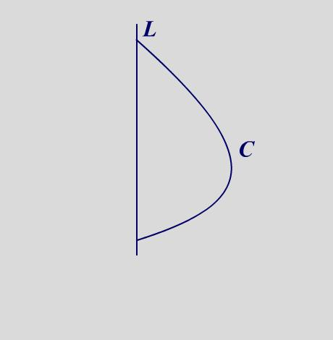
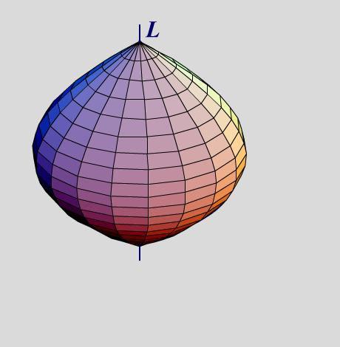
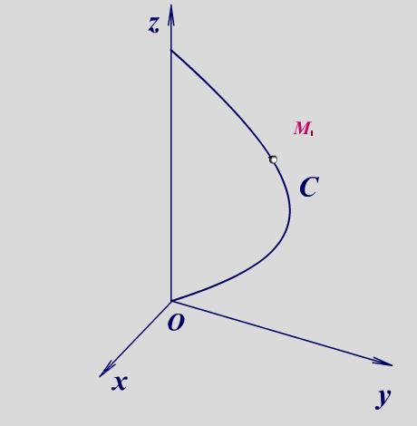
曲面的参数方程
例如，空间曲线 C ： 绕 z 轴旋转，
设θ 表示 PM 与 x 轴正向的夹角，则
旋转曲面
的方程为
其中

Slide 10
三、空间曲线在坐标面上的投影
包含曲线 C 且母线
平行于 z 轴的柱面
在空间直角坐标系中，
点 M∈曲线 点 M ∈曲面
以曲线 C 为准线且母线平行于 z 轴的柱面称为曲线 C 关于
xOy 面的投影柱面．
投影柱面与 xOy 面的交线称为投影曲线，简称投影．
注意：
柱面 S 包含曲线 C 的投影柱面，但未必是投影柱面本身.
曲线 包含曲线 C 在 xOy 面上的投影曲线，
但未必是投影曲线本身．
如果可以
消去 z
（先消去 z ，然后和 z = 0 联立）
Notes:
消去某个变量不是得到投影柱面的唯一方法。曲线C的投影柱面一定以C为准线，但若曲线C是柱面S的准线中的一部分，则S不是C的投影柱面本身。

Slide 11
P.46例1（续）
求曲线 C：
关于xOy 面的投影柱面及投影曲线．
思路：先消去 z ，然后和 z = 0 联立．
解：消去 z 可得，x² + y² = 1（S 是圆柱面）
曲线 C 关于xOy 面的投影柱面 = 圆柱面 S．
投影柱面 S 与 xOy 面的交线是
就是曲线 C 关于xOy 面的投影曲线．

Slide 12
P.46例1（续）
求曲线 C：
关于zOx 面的投影柱面及投影曲线．
思路：先消去 y ，然后和 y = 0 联立．
解：消去 y 可得，2x + 3z = 6（S 是平面）
曲线 C 关于zOx 面的投影柱面 = 平面 S 的一部分．
平面 S 与 zOx 面的交线是 是直线（蓝虚线），
曲线 C 关于zOx 面的投影曲线是线段（红实线）．

Slide 13
三、空间曲线在坐标面上的投影
包含
投影柱面
的柱面
包含
投影曲线
的曲线
空间曲线

Slide 14
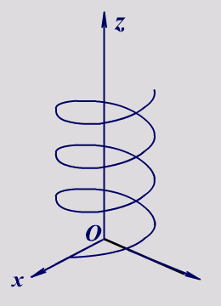
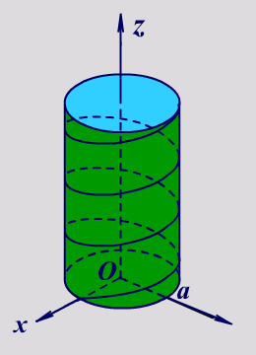
三、空间曲线在坐标面上的投影
包含
投影柱面
的柱面
包含
投影曲线
的曲线
空间曲线
Notes:
课本P.48第13题

Slide 15
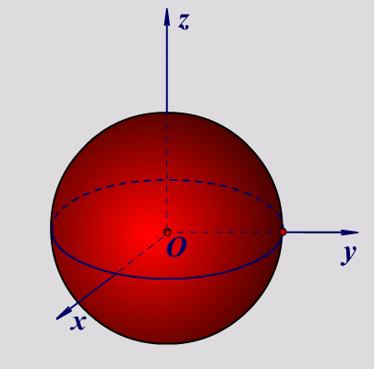
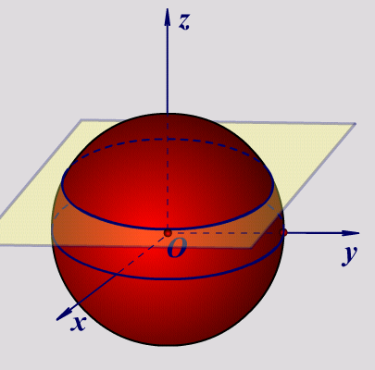
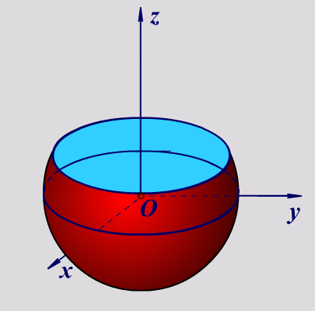
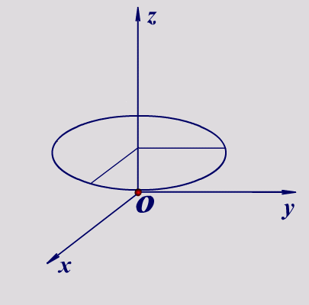
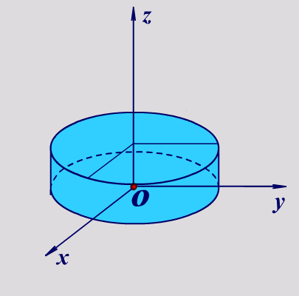
例：求曲线 在坐标面上的投影方程．
解：消去变量 z，得到曲线 C 关于 xOy 面的投影柱面：
x² + y² = 3/4，
于是曲线 C 在 xOy 面上的投影曲线为
问题：如何得到曲线 C 在其它坐标面上
的投影方程？
空间曲线
包含投影柱面的柱面
包含投影曲线的曲线

Slide 16
例：求曲线 在坐标面上的投影方程．
解（续）：根据投影柱面的定义，
曲线 C 关于 yOz 面的投影柱面是平面 z = 1/2 的一部分，
于是曲线 C 在 yOz 面上的投影曲线为线段：
曲线 C 在 zOx 面上的投影曲线为线段：
空间曲线
包含投影柱面的柱面
投影曲线

Slide 17
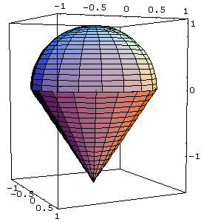
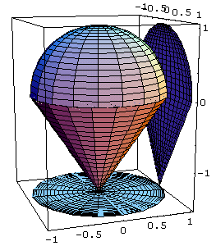
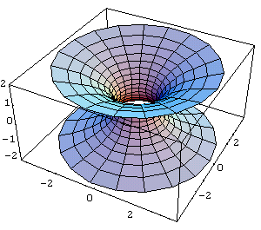
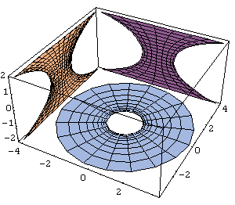
空间立体在坐标面上的投影
空间立体
空间曲面
关键在于确定该空间立体（或空间曲面）的轮廓线在坐标面的投影．

Slide 18
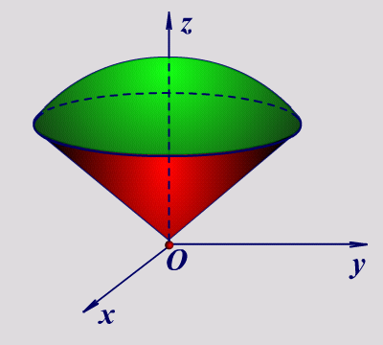
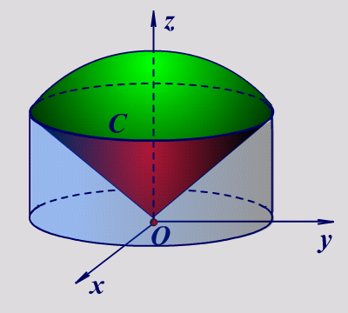
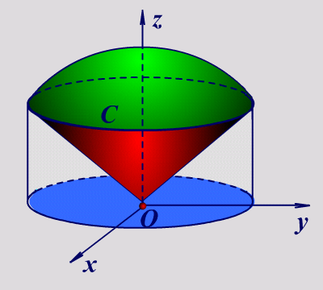
例：设立体由上半球面 和锥面
所围成，求该立体在 xOy 面上的投影．
解：上半球面与锥面的交线
消去变量 z，得到曲线 C 关于 xOy 面的投影柱面：
x² + y² = 1，
曲线 C 在 xOy 面上的投影曲线为
于是立体在 xOy 面上的投影为
x² + y² ≤ 1．

Slide 19
小结
空间曲线的一般方程
空间曲线的参数方程 x = x(t)， y = y(t)， z = z(t)
螺旋线的方程 x = a cosθ， y = a cosθ， z = bθ
结论：
包含
投影柱面
的柱面
包含
投影曲线
的曲线
空间曲线

Slide 20
作业
习题8 − 6
3
4
7（答案详解中第2问的解答是错的，课后答案才正确）
8
总复习八
14
17
18

